Slide 1
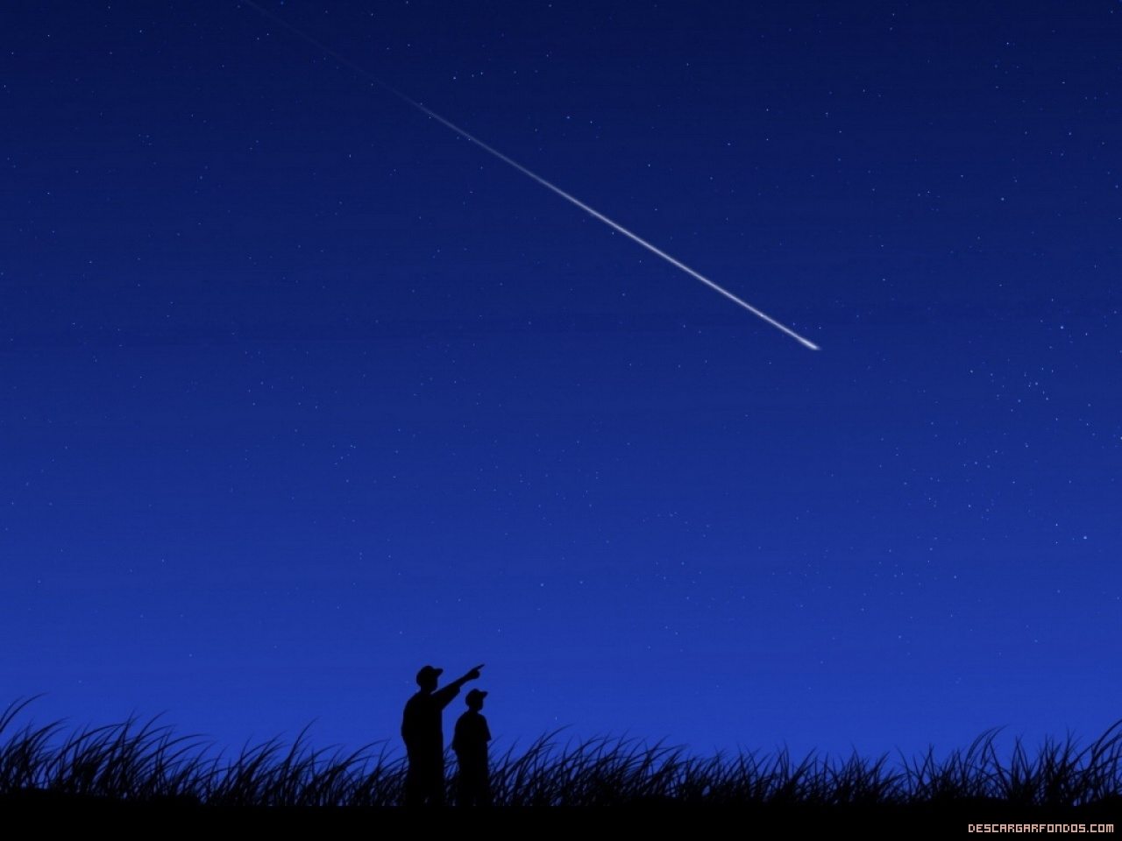

Slide 2
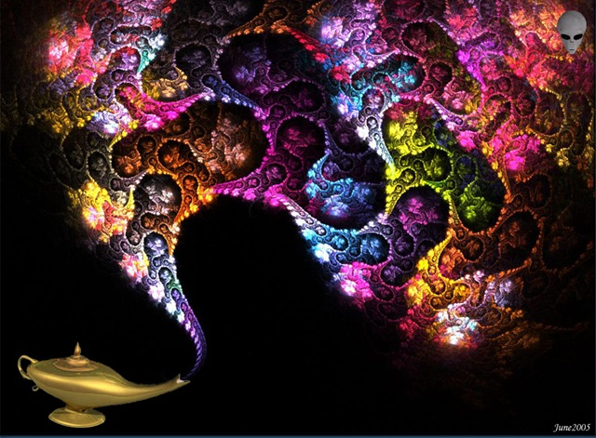

Slide 3
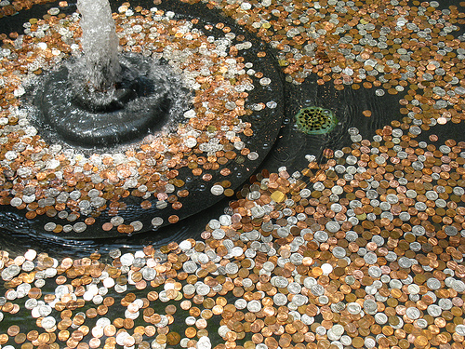

Slide 4



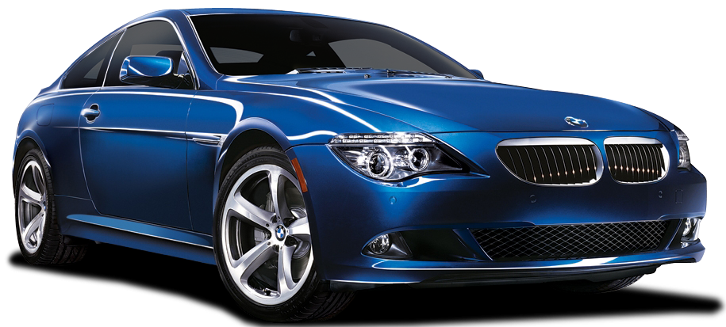

Slide 5


Slide 6


Slide 7
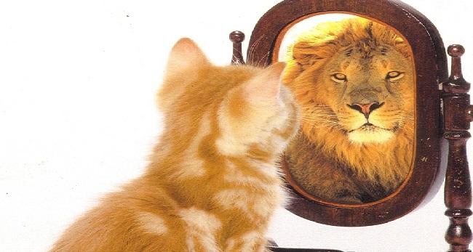

Slide 8
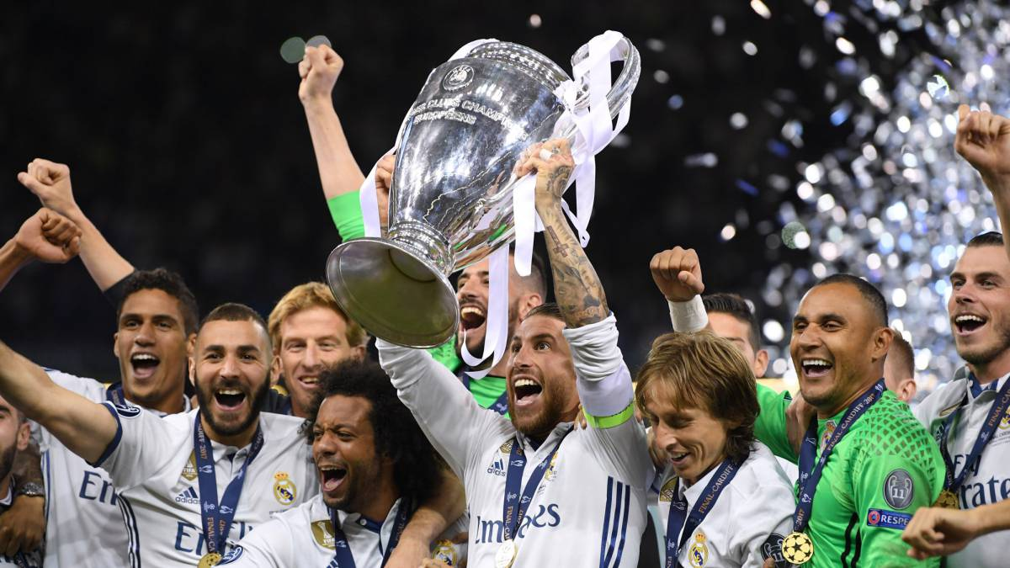

Slide 9
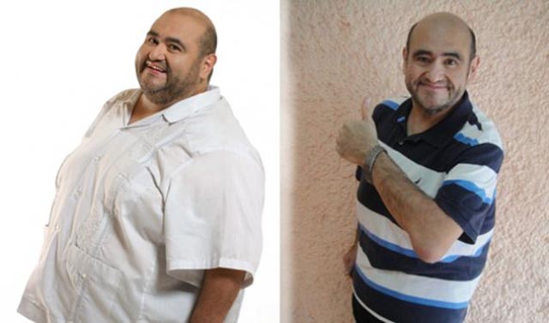

Slide 10


Slide 11
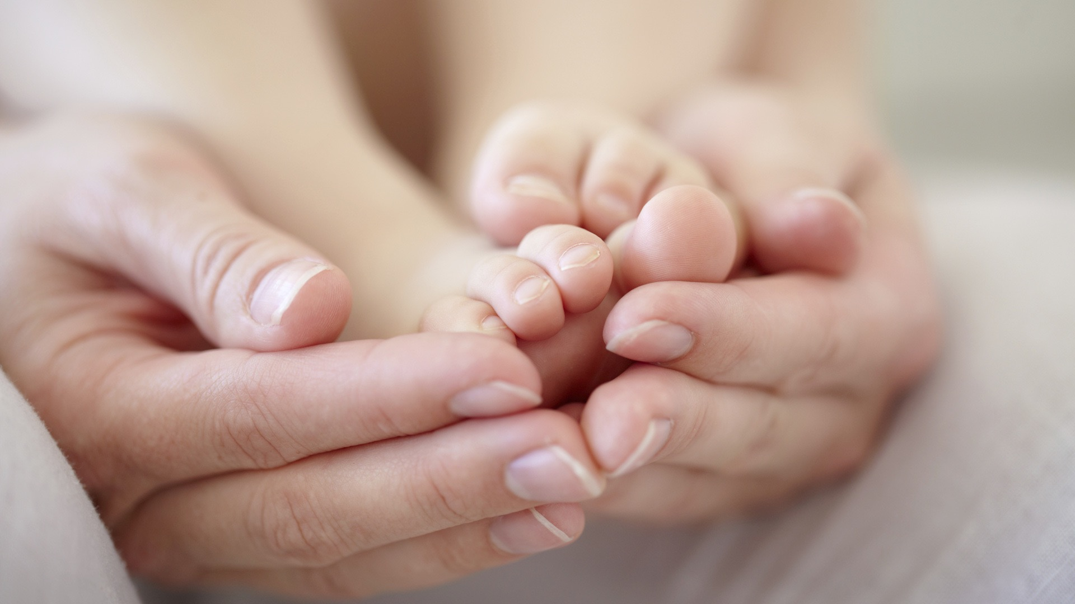
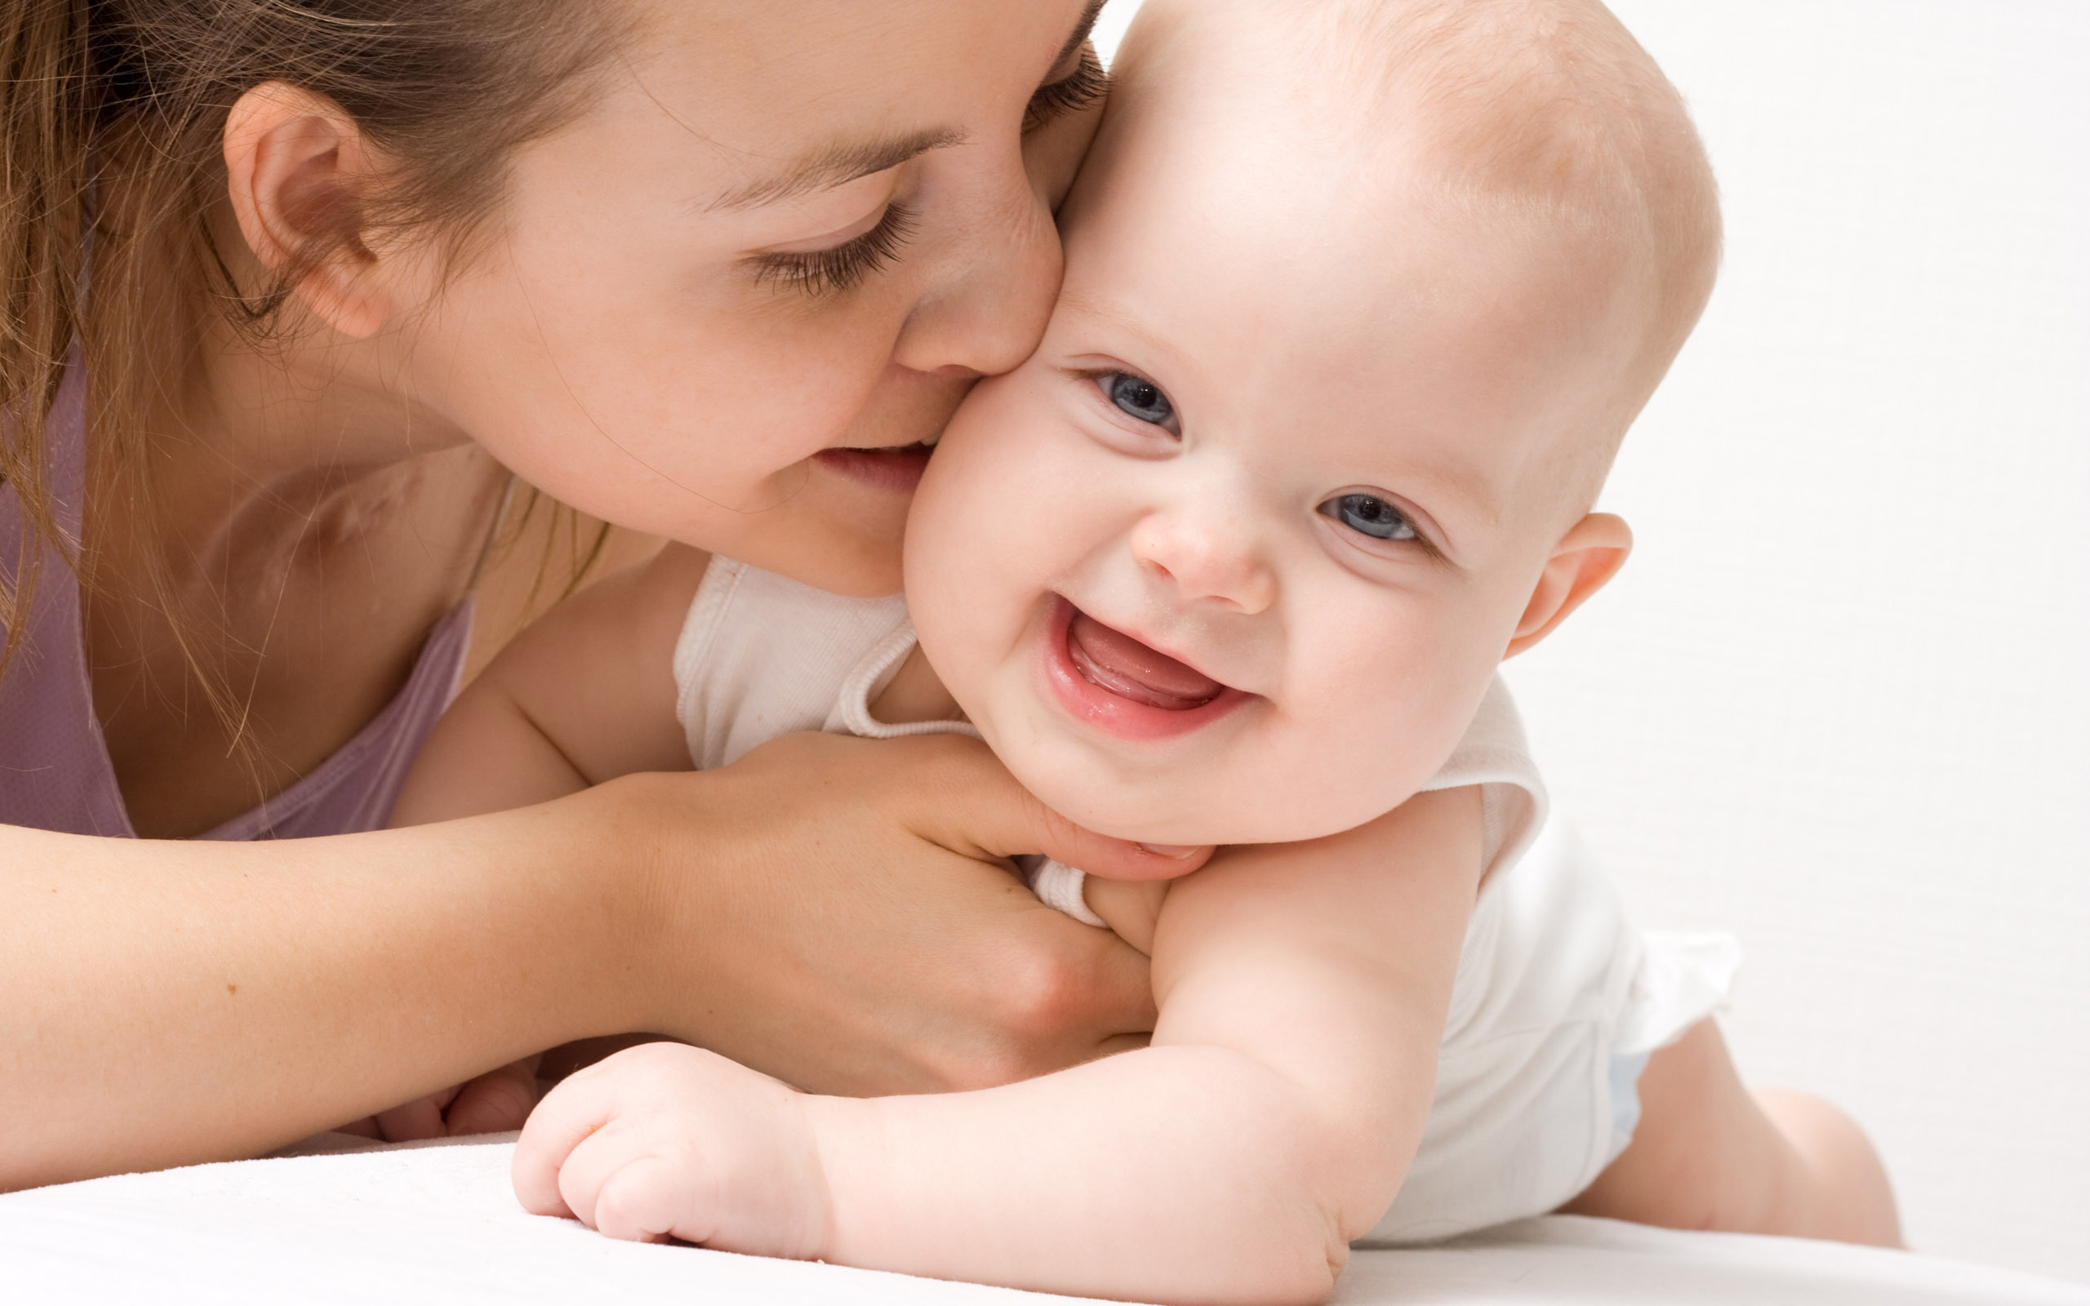


Slide 12
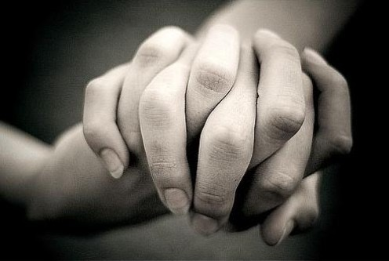

Slide 13


Slide 14
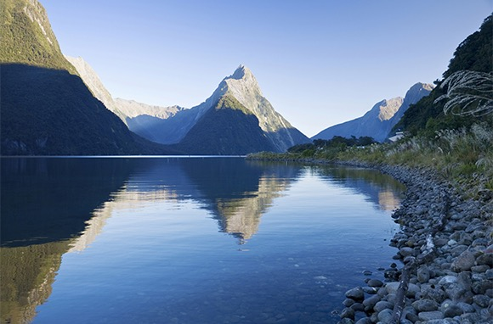

Slide 15
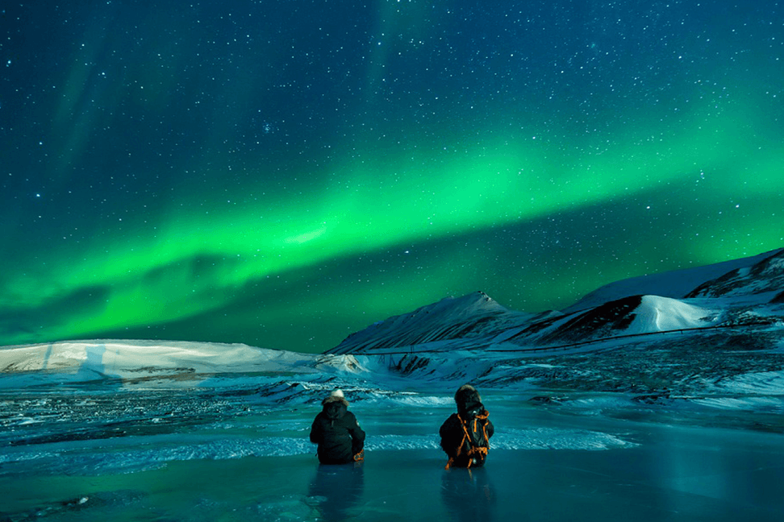

Slide 16
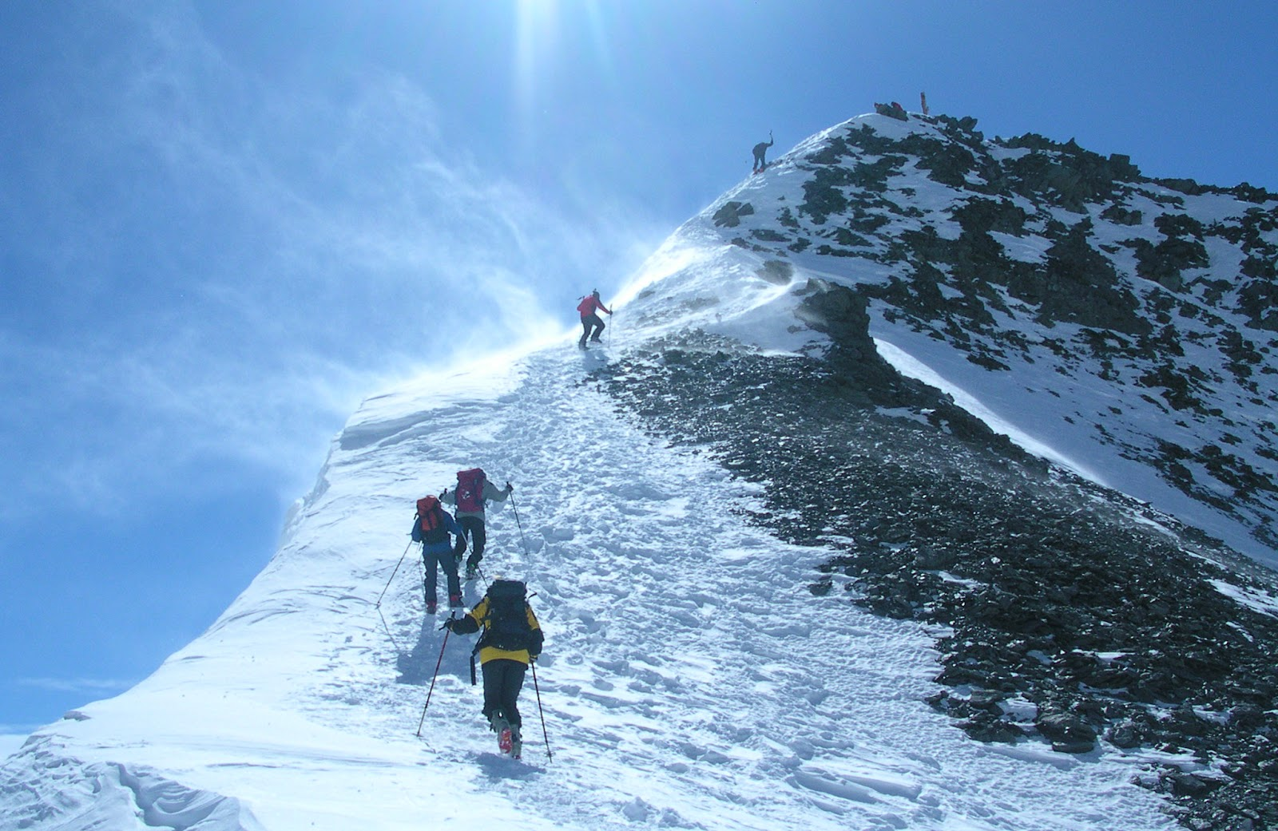
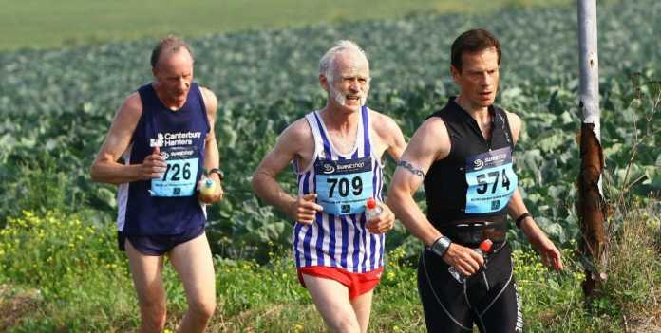
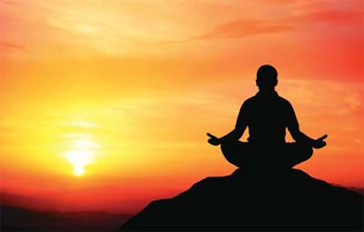

Slide 17
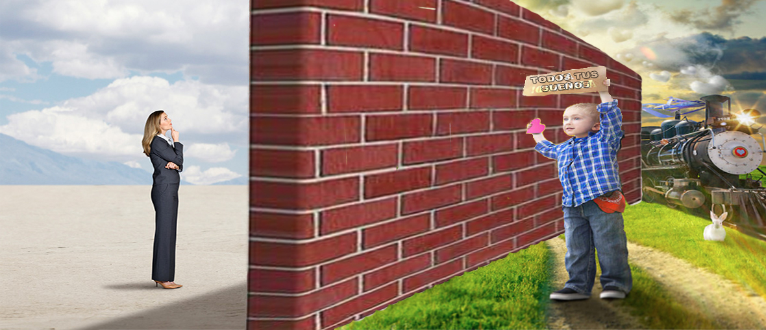
SUEÑOS
HECHOS REALIDAD

Slide 18

Barreras

Slide 19
ENTRE MÁS GRANDE
ES EL FERVOR POR REALIZAR
EL DESEO

Slide 20
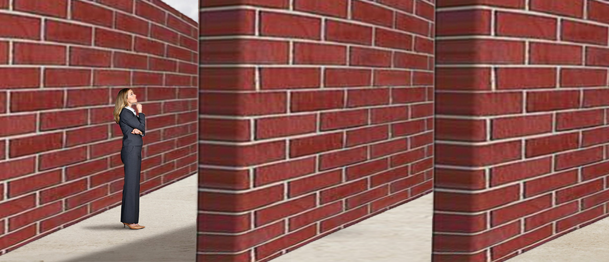

Slide 21
LOS OBSTÁCULOS
ALGUNAS VECES CRECEN
MAS Y MAS

Slide 22


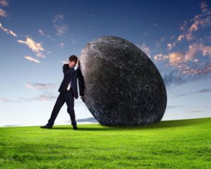

Slide 23
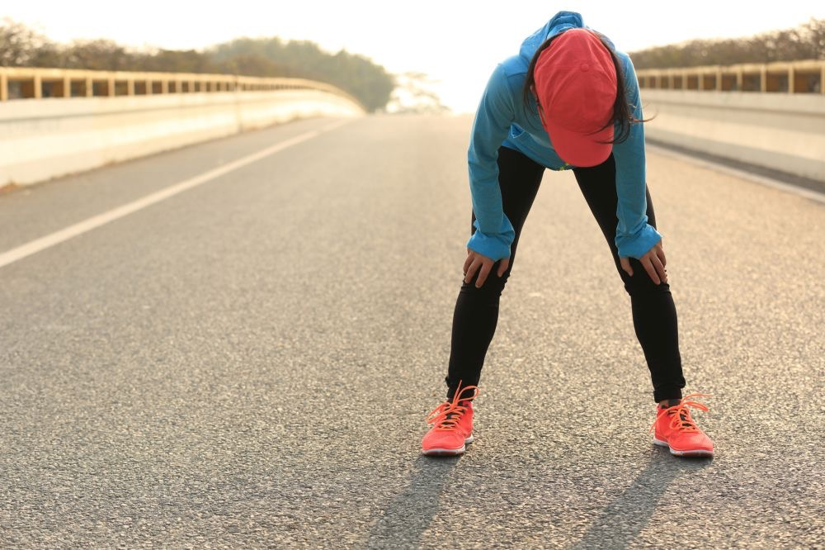
Derrota
Frustración

Slide 24
HASTA PARECERNOS
EN OCASIONES IMPOSIBLES
DE VOLVERSE REALIDAD.

Slide 25


Slide 26
NOS DAMOS POR VENCIDOS
QUEDÁNDONOS ENOJADOS,
TRISTES, DUDANDO

Slide 27
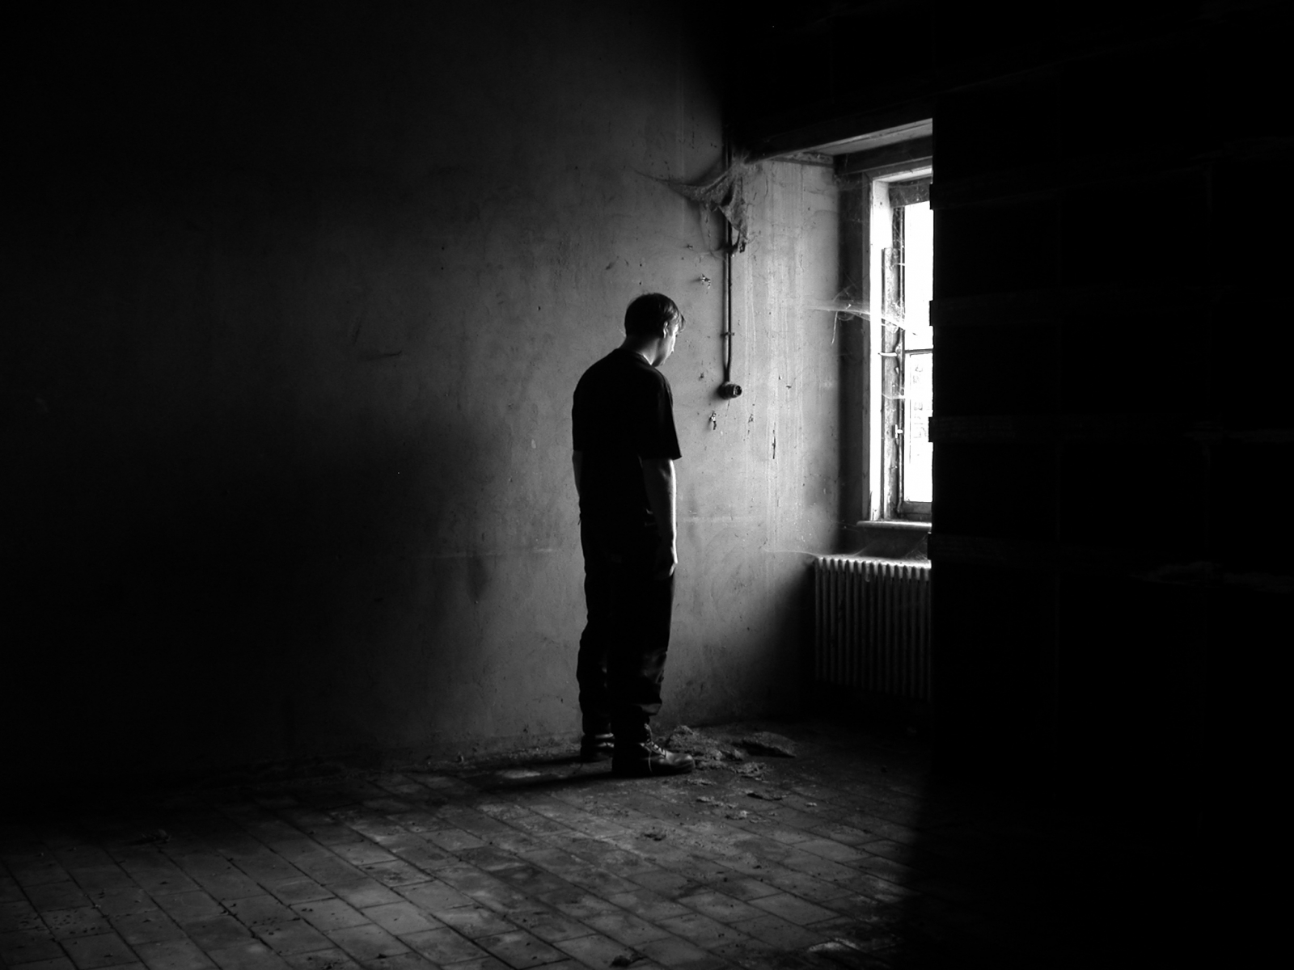

Slide 28
ABATIDOS, DERROTADOS
DESPUÉS DE VARIAS CAÍDAS.

Slide 29


Slide 30
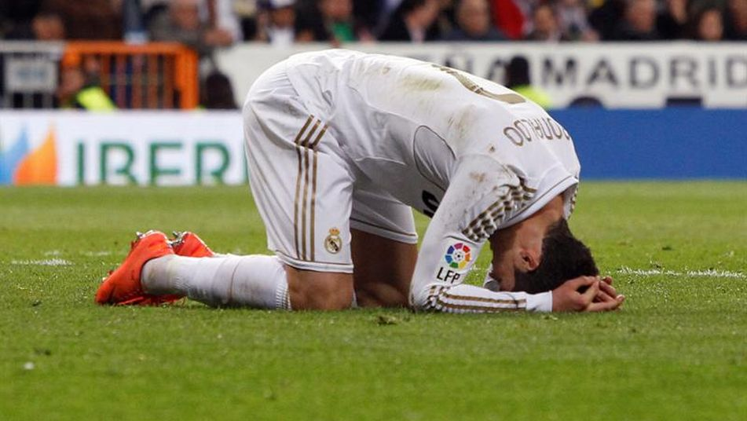

Slide 31
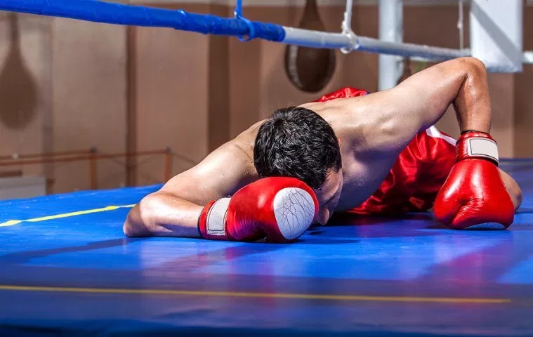

Slide 32
A veces suprimimos tanto esos sueños que los olvidamos y solo vivimos así, haciendo de cuenta que ya no nos importa.

Slide 33



Slide 34
A pesar de todo, de ser una tarea titánica, una guerra.
Cargada de puertas cerradas, portazos en la cara y negativas de su mundo.
Han existido personas que no se rindieron…

Slide 35
Han existido diferentes personajes en la historia que no se rindieron nunca!!!!
Algunos ejemplos…

Slide 36
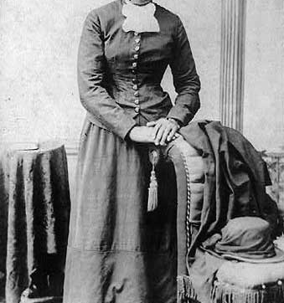
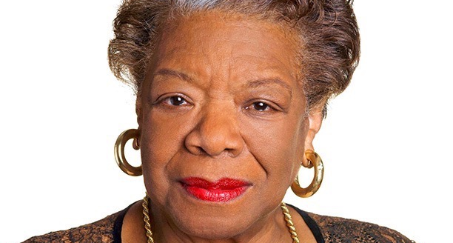
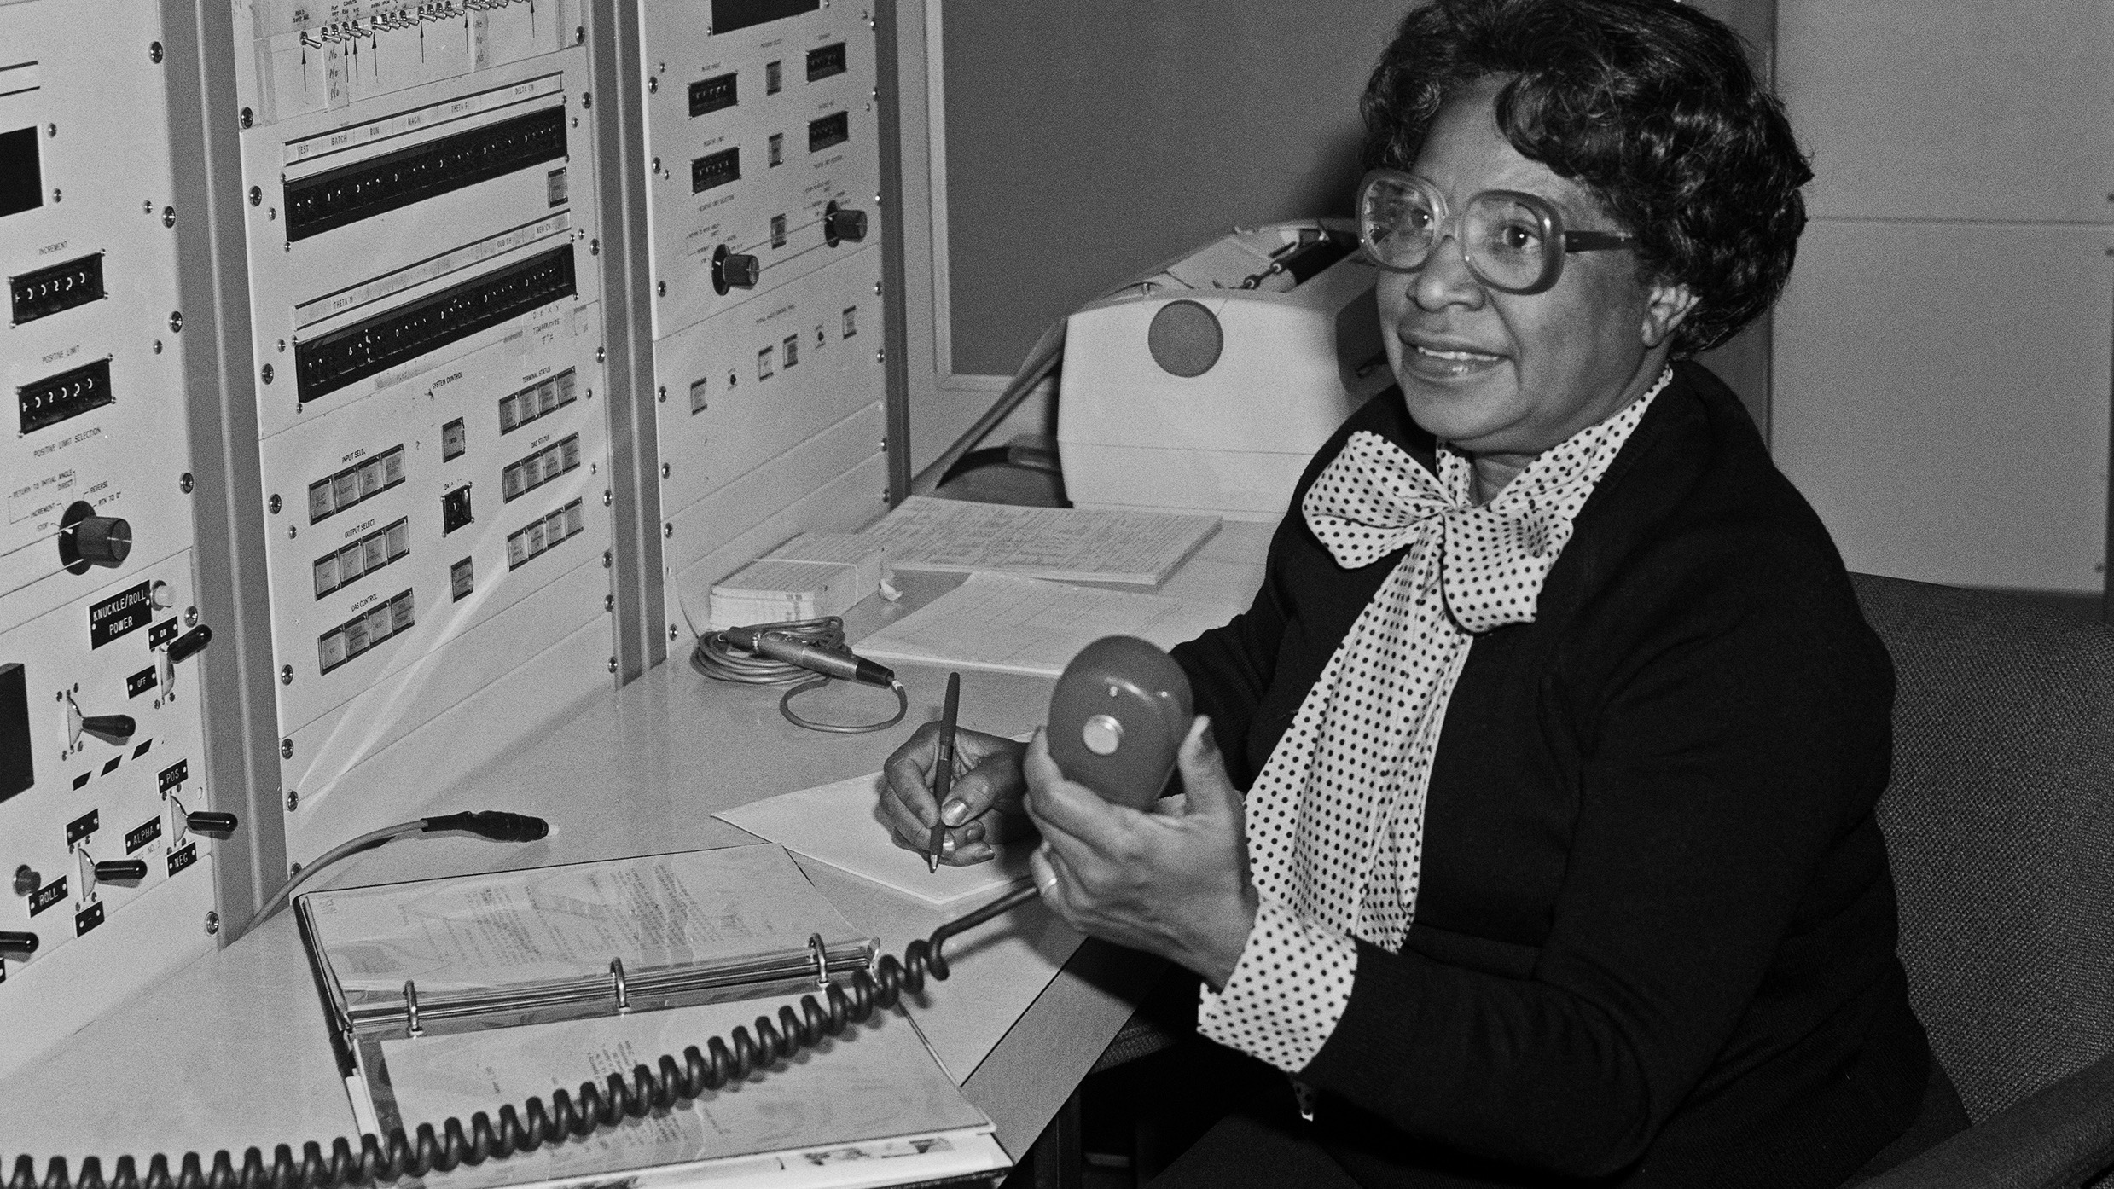
Maya-Angelou
Harriet Tubman
Katherine Johnson

Slide 37
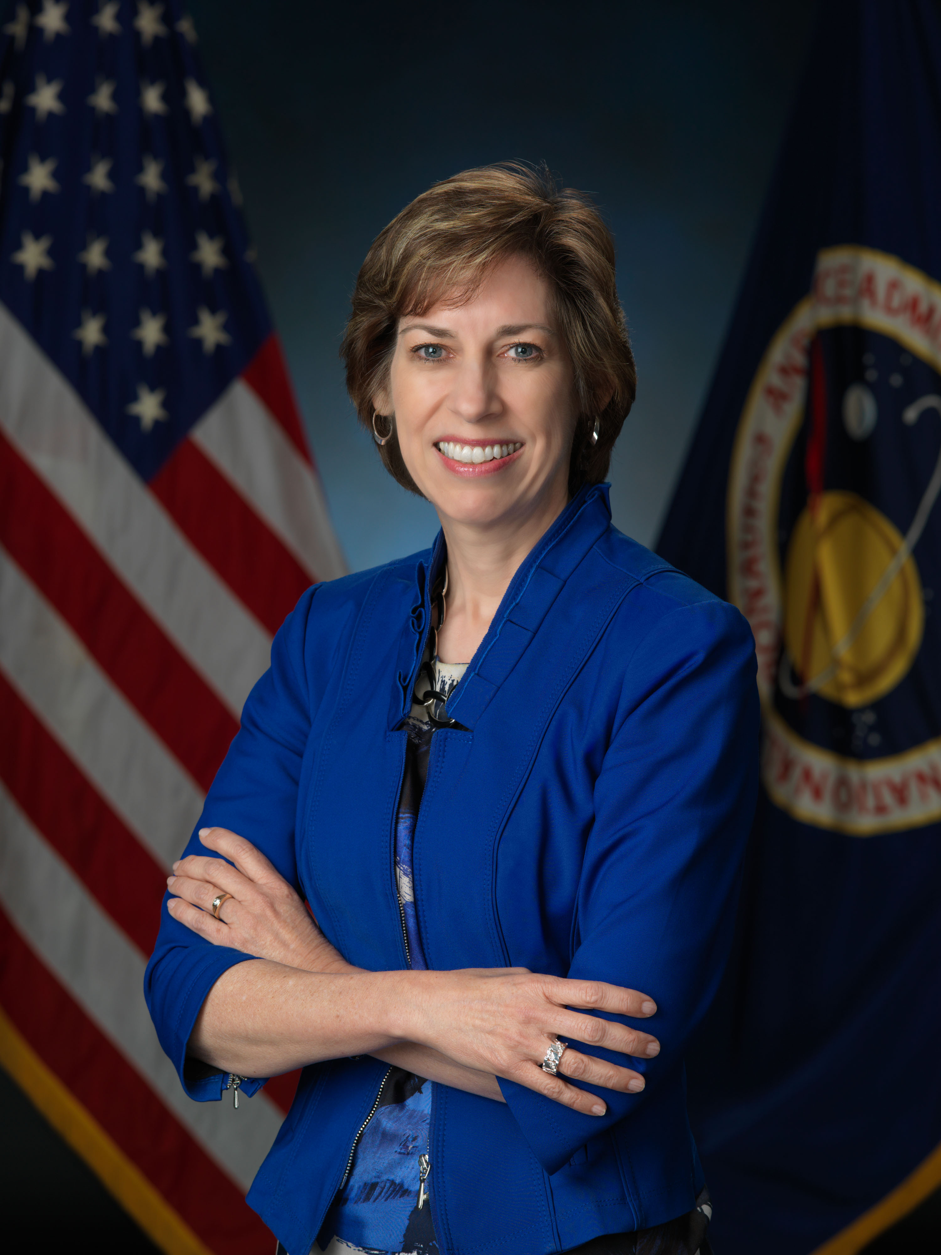
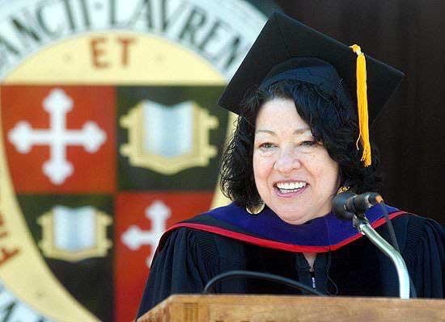
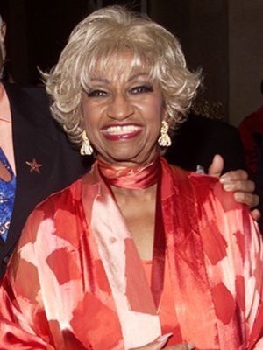
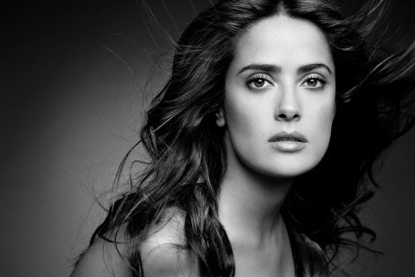
Ellen Ochoa
Sonia Sotomayor
Salma
Hayek
Celia Cruz

Slide 38
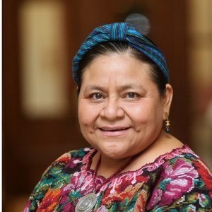
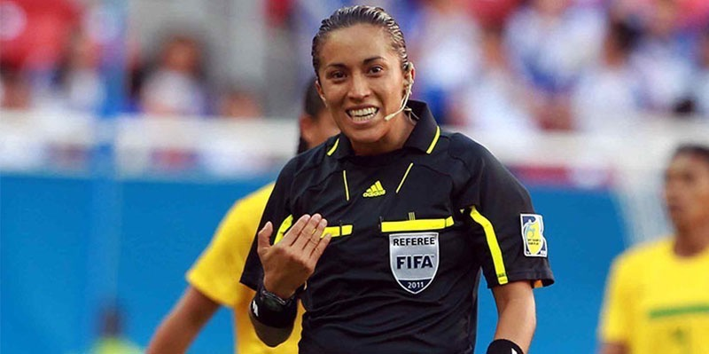
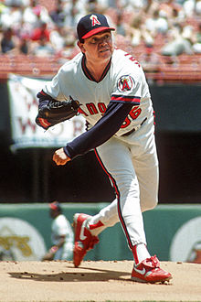
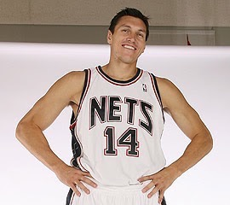
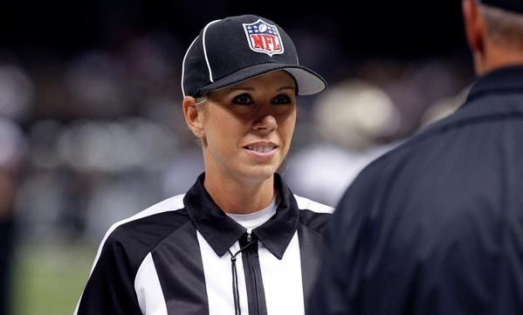
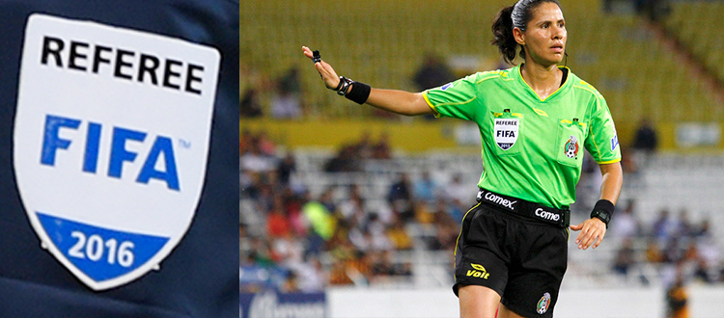
Rigoberta
Menchu
Lucila Venegas
Fernando
Valenzuela
Sarah
Thomas
Claudia
Umpierrez
Eduardo
Nájera

Slide 39
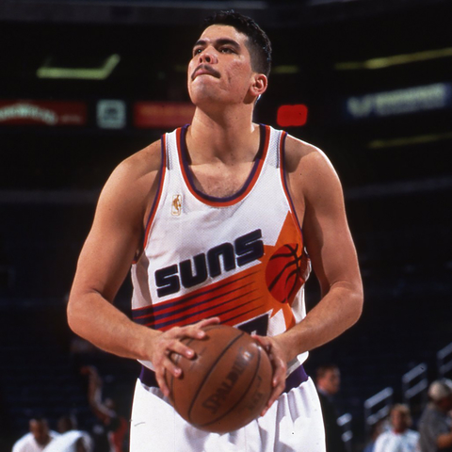
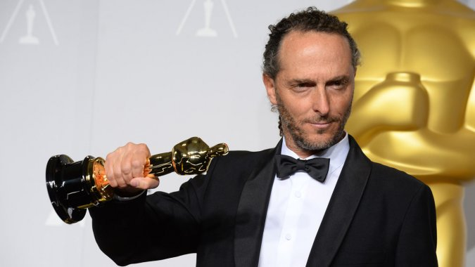
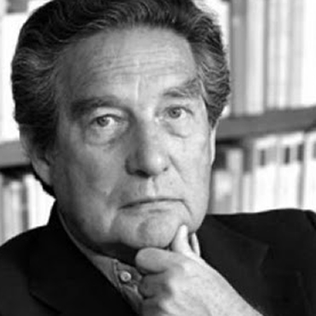
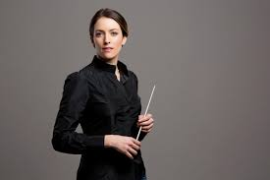
Emmanuel Lubezki
Horacio Llamas
Alondra de la Parra
Octavio Paz

Slide 40
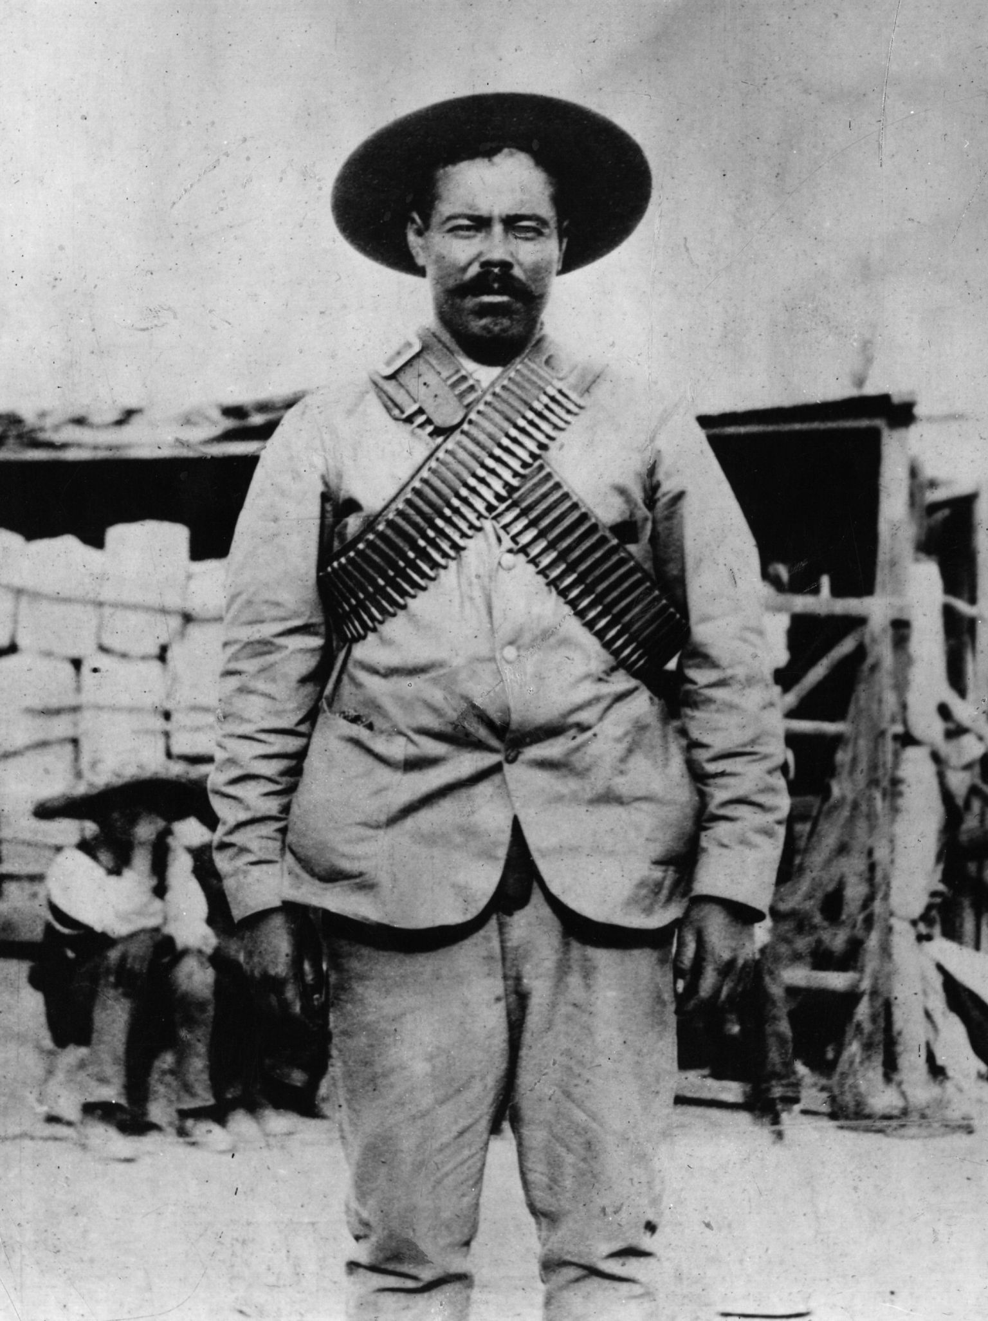
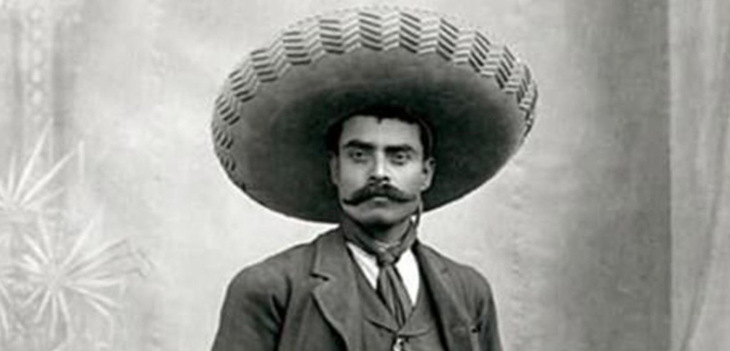
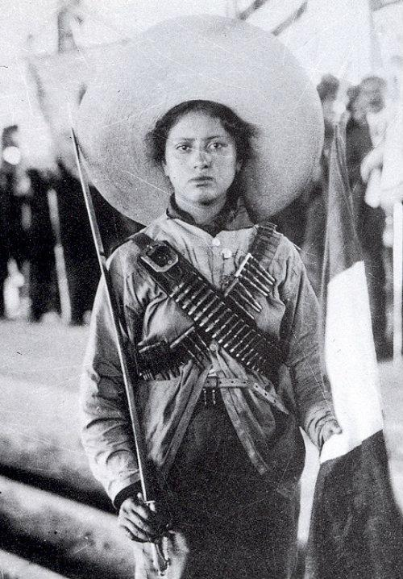
Emiliano Zapata
Francisco Villa
Adela Velarde

Slide 41
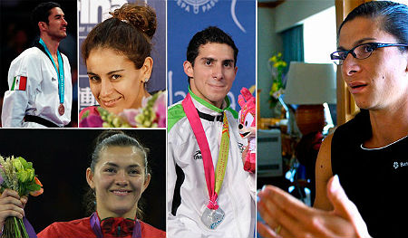
MEDALLISTAS OLIMPÍCOS

Slide 42
TODOS ELLOS DIERON LUZ A LA HUMANIDAD, LUZ AL MUNDO, MARCANDO UN ANTES Y UN DESPUÉS.
LOGRANDO ROMPER LAS BARRERAS, LOGRAMOS ABRIR LAS PUERTAS PARA QUE OTROS SERES HUMANOS LES SEA MAS FÁCIL.

Slide 43
HICIERON POSIBLE LO IMPOSIBLE.

Slide 44
CREYERON Y LUEGO VIERON.
QUIZÁS FUE SU INTENCIÓN,
QUIZÁS NO.
PERO INDUDABLEMENTE NOS HEMOS LLEGADO A BENEFICIAR UNA GRAN MAYORÍA POR SUS LOGROS.

Slide 45

CADA VEZ QUE SOÑAMOS CON ALGO, CON TANTA NECESIDAD, CON TANTAS GANAS.
ESTAMOS INSPIRADOS, ENAMORADOS.
ESTAMOS CREATIVOS.

Slide 46
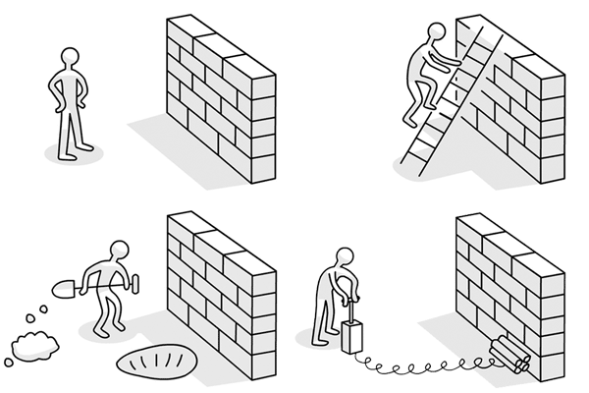
PERO TANTO OBSTÁCULO, TANTAS
BARRERAS NOS DISTRAEN, Y EN VEZ DE ESTAR HACIENDO COSAS CREATIVAS, DE ESO QUE NOS GUSTA Y NOS INSPIRA.
NOS VEMOS DEDICADOS A LUCHAR POR VENCER ESOS OBSTÁCULOS.

Slide 47
UNA PREGUNTA IMPORTANTE ES:
¿CADA VEZ QUE UNA PERSONA TIENE SUEÑOS E ILUSIONES TIENE QUE SER TAN DIFÍCIL REALIZARLOS?

Slide 48
EQUIDAD

Slide 49
¿DE DÓNDE SURGE ESTA PALABRA?
¿DE DÓNDE NACE LA NECESIDAD DE INVENTARLA?

Slide 50
EQUIDAD
CUALIDAD QUE CONSISTE EN DAR A CADA UNO LO QUE SE MERECE EN FUNCIÓN DE SUS MÉRITOS O CONDICIONES.
CUALIDAD QUE CONSISTE EN NO FAVORECER EN EL TRATO A UNA PERSONA PERJUDICANDO A OTRA.

